Slide 1
Социальный проект
«Мы за здоровый образ жизни»
Проект
подготовлен 8-м отрядом «Девчонки»
Летнего оздоровительного лагеря
п. Жарковский

Slide 2

Цель проекта:
Определение условий для сохранения здоровья детей и взрослых

Slide 3
Основные факторы, негативно влияющие на здоровье:
По мнению педагогов:
Стресс;
Повышенное давление;
Нерациональное питание;
Низкая физиологическая активность;
Спад эмоционального настроения.
По мнению детей:
Несоблюдение режима дня;
Нерациональное питание;
Низкая физиологическая приспособляемость к стрессу.

Slide 4
Здоров ли ты?
да – 67%
нет – 9%
не очень – 24%
Наибольшее количество ребят беспокоят проблемы, связанные с повышенной утомляемостью, головной болью, плохим сном;
с учебной деятельностью связывают такие заболевания как – снижение зрения, утомляемость, головная боль, плохой аппетит, плохой сон.

Slide 5

Что такое здоровье?
Хорошее самочувствие
Здоровый образ жизни
Здоровый сон
Бодрость
Высокая работоспособность
Хорошее питание
Активный отдых

Slide 6
Десять заповедей здоровья или
Рецепт долголетия

Slide 7
Соблюдать режим дня
Ежедневная утренняя зарядка
Здоровое питание
Прогулки на свежем воздухе
Полноценный сон
Полноценный сон
Одежда по сезону
Меньше стрессов, больше юмора
Долой вредные привычки
Жить в мире и согласии со своей семьей

Slide 8
Соблюдать режим дня
Примерный режим дня
7.00 -подъем
7.00-7.35 -туалет, гимнастика
закаливающие процедуры
7.35-7.50 - завтрак
7.50-8.20 -дорога в школу
8.30-15.00 -занятия в школе
15.00-15.30 -обед
15.30-16.30 -пребывание на свежем воздухе,
прогулка
16.30-19.00 - приготовление уроков
19.00 -ужин
21.00-7.00 -сон

Slide 9
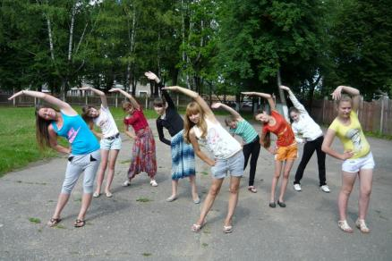
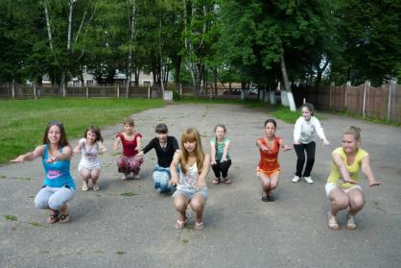
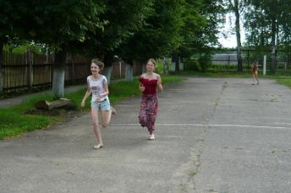
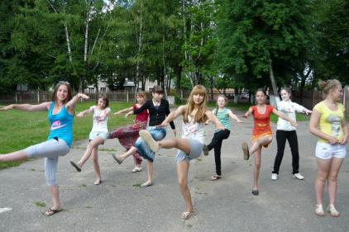
Ежедневная утренняя зарядка

Slide 10
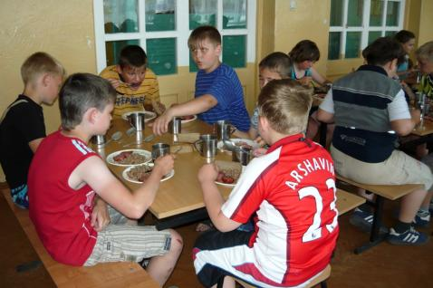
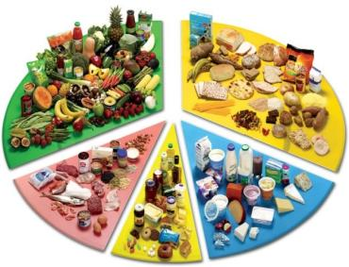
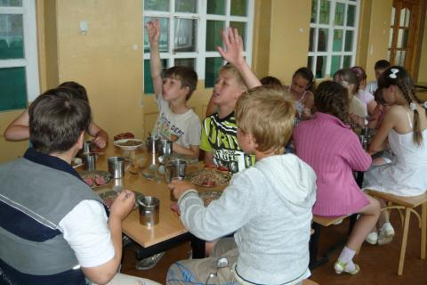

Здоровое питание

Slide 11
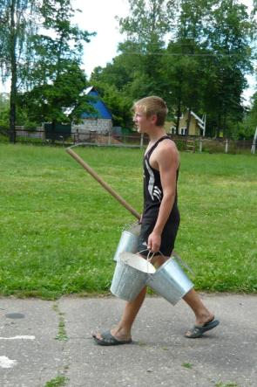
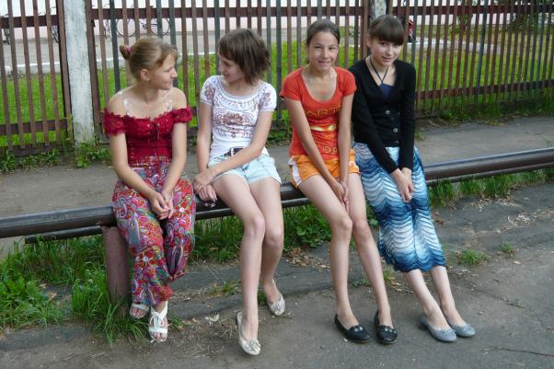
Прогулки на свежем воздухе

Slide 12
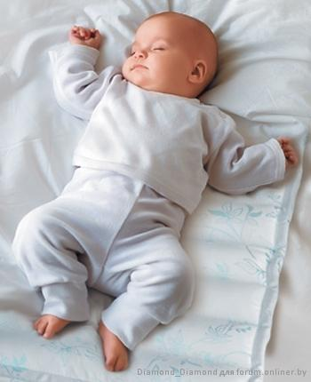

Полноценный сон

Slide 13
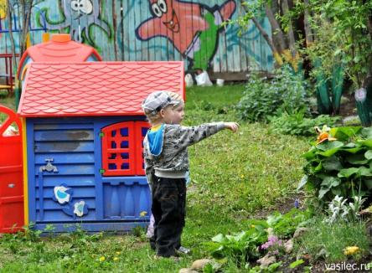

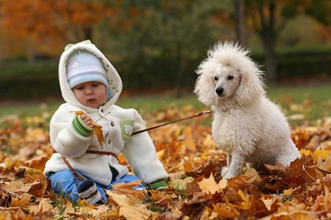
Одежда по сезону

Slide 14



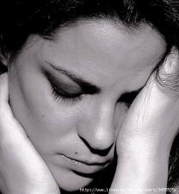
Меньше стрессов, больше юмора

Slide 15

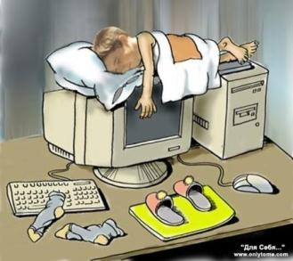
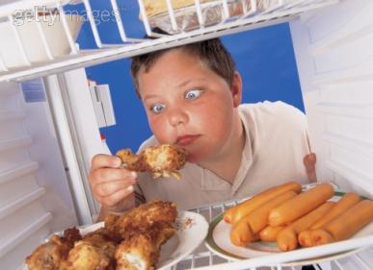

Долой вредные привычки

Slide 16

Жить в мире и согласии со своей семьей

Slide 17
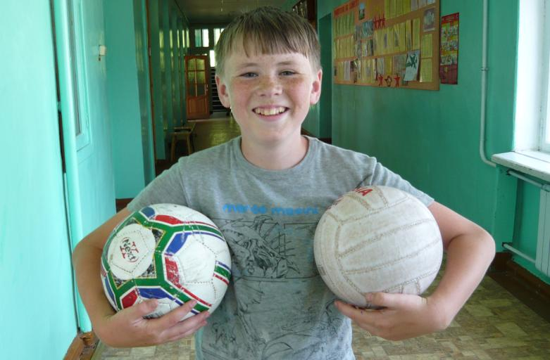
Ваше здоровье в ваших руках!

Slide 18
Спасибо за внимание!
Будьте здоровы!

